Slide 1
波动率交易

Slide 2
1
波动率的度量
大纲
2
波动率的特性
3
隐含波动率
CONTENTS
4
动态对冲
5
波动率交易策略
6
资金管理与风控
Notes:
模板来自于 http://meihua.docer.com/

Slide 3
1
波动率的度量
大纲
2
波动率的特性
3
隐含波动率
CONTENTS
4
动态对冲
5
波动率交易策略
6
资金管理与风控
Notes:
模板来自于 http://meihua.docer.com/

Slide 4
波动率的定义
波动率是对波动(风险)的抽象和表达
波动率不同于资产价格，瞬时波动率无法被直接观测到，需要时间来验证
统计角度
以复利计算的标的资产投资回报率的标准差：

Slide 5
其他度量方法
Parkinson(1980)
最高价 最低价
优点
使用日内极差估计很合理，相对时间抽样，提供更全面信息
缺点
只适用于几何布朗运动的波动率估计，不能处理趋势和跳空
会系统性地低估波动率

Slide 6
其他度量方法
Garman-Klass
收盘价
优点
效率比收盘-收盘估计量高7.4倍
充分利用常见的可获取的价格信息
缺点
同样会有系统性的偏差

Slide 7
其他度量方法
Rogers-Satchell
开盘价
优点
允许趋势的存在
缺点
无法处理价格跳空

Slide 8
其他度量方法
Yang-Zhang
优点
具有最小估计误差
能够处理漂移项和价格跳空
在可用数据的使用上最为有效
缺点
如果价格过程由跳空主导，则其性能会降低到收盘-收盘估计量

Slide 9
不同估计量的相关性
使用50ETF市场数据时，不同波动率估计值之间的相关性
 | Close-Close | Parkinson | Garman-Klass | Rogers-Satchell | Yang-Zhang
Close-Close | 1 | 0.933 | 0.932 | 0.878 | 0.928
Parkinson |  | 1 | 0.970 | 0.979 | 0.967
Garman-Klass |  |  | 1 | 0.967 | 0.999
Rogers-Satchell |  |  |  | 1 | 0.968
Yang-Zhang |  |  |  |  | 1
注:数据为2007年1月4日至2016年12月30日的20日波动率估计量

Slide 10
1
波动率的度量
大纲
2
波动率的特性
3
隐含波动率
CONTENTS
4
动态对冲
5
波动率交易策略
6
资金管理与风控
Notes:
模板来自于 http://meihua.docer.com/

Slide 11
波动率的特性
波动率的聚集效应
波动率的均值回复
波动率与成交量的关系

Slide 12
波动率的聚集效应

Slide 13
波动率的聚集效应
Mandelbrot(1963)
“大的波动后面会紧跟着大的波动，而小的波动后面会紧跟着小的波动”
波动率存在显著的自相关性
波动率的聚集现象不依赖于合约标的
聚集意味着不管当前波动率是多少，都是对未来波动率的很好估计
成熟市场的波动率聚集会比新兴市场更明显
聚集在熊市中更为明显，而在牛市中稍弱，自相关性在熊市衰减更快

Slide 14
波动率的均值回复
如果一个时间序列回归后的随机误差项间存在负的自相关性，那么它就是均值回复的
t时刻的收益 自相关系数 收益率均值
收益率的波动率 标准正态分布
随着自相关性的衰减，短期波动率会向长期均值回复
虽然波动率朝均值回复，但其均值的当前值却不明显

Slide 15
波动率与成交量的关系
假设时间间隔 ，发生的交易数量服从参数为 的泊松分布。
市场影响F(n)，定义为n股交易所导致的合约价格变化
对于泊松分布
研究表明，市场冲击与交易量平方根相关
因此

Slide 16
1
波动率的度量
大纲
2
波动率的特性
3
隐含波动率
CONTENTS
4
动态对冲
5
波动率交易策略
6
资金管理与风控
Notes:
模板来自于 http://meihua.docer.com/

Slide 17
隐含波动率
由期权的市场价格，按BSM模型倒推出来的波动率，是对标的从现在到到期的波动的市场公允预估
计算的难点：
市场没有买价
太宽的期权报价
没有有效的量
标的物报价过宽
难以卖空的标的

Slide 18
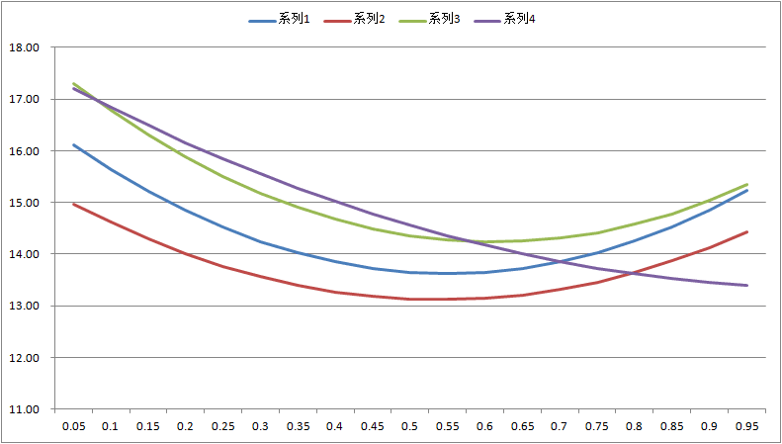
波动率微笑
注：50ETF不同Delta对应的隐含波动率

Slide 19
波动率微笑的解释
传统BSM与现实世界的对比
资产价格非正态分布
资产价格存在跳跃
风险中性定价条件
市场交易机制
标的资产和期权交易成本
市场对暴跌的恐惧

Slide 20
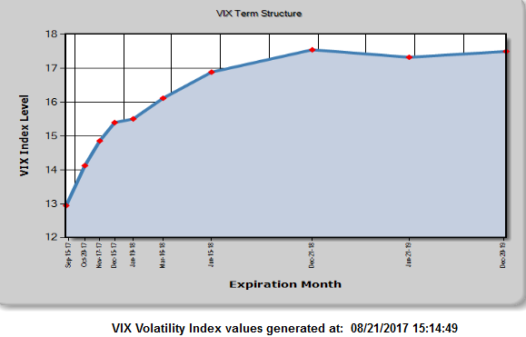
隐含波动率的期限结构
注：美国VIX指数的期限结构

Slide 21
远期波动率
通过隐含波动率的期限结构，可以计算出市场预期的远期波动率
存续期为 的隐含波动率 存续期为 的隐含波动率
远期波动率

Slide 22
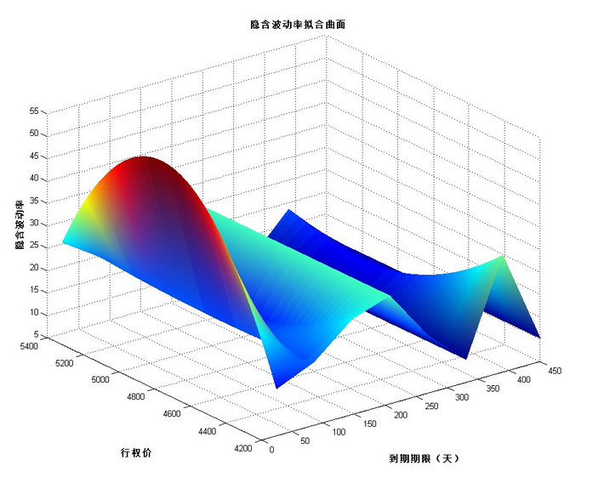
波动率曲面

Slide 23
1
波动率的度量
大纲
2
波动率的特性
3
隐含波动率
CONTENTS
4
动态对冲
5
波动率交易策略
6
资金管理与风控
Notes:
模板来自于 http://meihua.docer.com/

Slide 24
对冲
BSM框架的核心
消除不想承担的标的价格风险敞口
将实际波动率和隐含波动率联系起来
当我们买入一份期权，并且在标的市场进行相应的对冲，那么我们的损益取决于隐含波动率与已实现波动率的差

Slide 25
对冲方法
BSM中假设是连续对冲以及没有交易成本，而现实中，我们只能离散对冲
以固定时间间隔进行对冲
对冲至一个Delta区间
根据合约标的的价格变化来对冲
对不同合约标的期权头寸进行加总，然后管理残余的风险，可以节省更多的对冲成本

Slide 26
对冲后的期权头寸的分布
离散对冲使得我们的无方向策略具有路径依赖的特性
路径1 路径2

Slide 27
对冲后的期权头寸的分布
对冲后的期权头寸的价值具有路径依赖的特性
虚值期权头寸损益的方差比平值期权的要高
预测对了真实波动率并不能保证盈利
提高对冲频率能够降低损益的不确定性

Slide 28
对冲的一些建议
如果在做空平值期权，那么购买一些深度实值和深度虚值的期权，这样可以预防价格跳跃影响造成的巨大损失
尽量在不同的产品上分散价格跳跃风险
让每个头寸的损失都有限
不要以过去发生的最糟糕的事情来估计将来可能发生的最差的情况。如果你在卖出波动率，收到的权利金一部分正是用来涵盖以前从未发生的事件

Slide 29
1
波动率的度量
大纲
2
波动率的特性
3
隐含波动率
CONTENTS
4
动态对冲
5
波动率交易策略
6
资金管理与风控
Notes:
模板来自于 http://meihua.docer.com/

Slide 30
基于事件(基本面信息)的交易策略
常见影响期权隐含波动率的事件
个股期权，例如公司分红、财报、业绩报告等
商品期权，例如USDA报告、MPOB报告等
指数期权，例如财政政策、货币政策等
隐含波动率在公告前上升、在公告后立即下降的模式，是很普遍的

Slide 31
基于事件(基本面信息)的交易策略
在公告公布前10天(或近似时间)，买入当月跨式价差组合，并在公告公布前1天平仓
通过除以合约标的价格的方法来对结果进行标准化
在公告公布之前(越近越好)，卖出当月跨式价差组合，并在公告公布之后的交易日平仓
通过除以合约标的价格的方法来对结果进行标准化

Slide 32
基于事件(基本面信息)的交易策略

Slide 33
基于事件(基本面信息)的交易策略
公告前买入
43%的交易盈利
盈亏比为1.7
结果为正偏(偏度为5.4)和厚尾(超额峰度为76.6)
公告后卖出
65%的交易盈利
盈亏比为0.69
结果是负偏(偏度为-2.1)和厚尾(超额峰度为12.2)
注：美股回测结果

Slide 34
方差溢价
隐含波动率一般比已实现波动率高
在指数期权上更为明显
波动率交易中最大的beta来源

Slide 35
方差溢价
卖出QQQ指数期权10-Delta跨式
周收益率：19.9%(年化)
夏普比：1.32
最大回撤：20.6%
卖出QQQ指数期权20-Delta跨式
周收益率：26.7%(年化)
夏普比：1.21
最大回撤：34.2%
卖出QQQ指数期权30-Delta跨式
周收益率：22.5%(年化)
夏普比：1.14
最大回撤：32.9%
卖出QQQ指数期权50-Delta跨式
周收益率：21.7%(年化)
夏普比：1.14
最大回撤：32.7%
注：纳斯达克100指数(QQQ) 2000-2010数据

Slide 36
方差溢价
产生溢价的可能原因
卖出期权会得到具有显著负的偏度和超额峰度的收益率，投资者对这两者都不喜欢，因此需要得到补偿
期权卖家是在提供保险，需要为此获得补偿
不能以过去最糟糕的事情估计未来，收到的权利金一部分正是用于涵盖以前从未发生过的事

Slide 37
均值回复交易策略
波动率的随机误差项间存在负的自相关性
短期波动率会向长期均值回复
均值回复类策略
隐含波动率高于一定水平时做空波动率
隐含波动率低于一定水平时做多波动率

Slide 38
均值回复交易策略
注：50ETF历史GK估计波动率锥

Slide 39
均值回复交易策略
反转型交易策略

Slide 40
1
波动率的度量
大纲
2
波动率的特性
3
隐含波动率
CONTENTS
4
动态对冲
5
波动率交易策略
6
资金管理与风控
Notes:
模板来自于 http://meihua.docer.com/

